Slide 1
Capítulo 5: Ethernet
Introducción a redes
Notes:
Programa de Cisco Networking Academy
Introducción a redes
Capítulo 5: Ethernet

Slide 2
Capítulo 6: Objetivos
En este capítulo, aprenderá a:
Describir el funcionamiento de las subcapas de Ethernet.
Identificar los campos principales de la trama de Ethernet.
Describir el propósito y las características de la dirección MAC de Ethernet.
Describir el propósito del protocolo ARP.
Explicar la forma en que las solicitudes ARP afectan el rendimiento de la red y del host.
Explicar conceptos básicos de conmutación.
Comparar switches de configuración fija y switches modulares.
Configurar un switch de capa 3.

Slide 3
Ethernet Introducción
Este capítulo analiza las características y el funcionamiento de la Ethernet en términos de su evolución desde una tecnología de medios compartidos de comunicación de datos basada en contenciones hasta convertirse en la actual tecnología full-duplex de gran ancho de banda.

Slide 4
Capítulo 5
5.0 Introducción
5.1 Protocolo Ethernet
5.2 Protocolo de resolución de direcciones
5.3 Switches LAN
5.4 Resumen
Notes:
Secciones del capítulo 7

Slide 5
5.1 Protocolo Ethernet

Slide 6
Funcionamiento de Ethernet Subcapas LLC y MAC
Ethernet:
Tecnología LAN más utilizada.
Opera en la capa de enlace de datos y en la capa física.
Familia de tecnologías de redes que se define en los estándares IEEE 802.2 y 802.3.
Admite anchos de banda de datos de 10, 100, 1000, 10 000, 40 000 y 100 000 Mbps (100 Gbps).
Estándares de Ethernet:
Definen los protocolos de capa 2 y las tecnologías de capa 1.
Operan en dos subcapas separadas de la capa de enlace de datos: la de control de enlace lógico (LLC) y la MAC.
Notes:
Sección 5.1.1.1

Slide 7
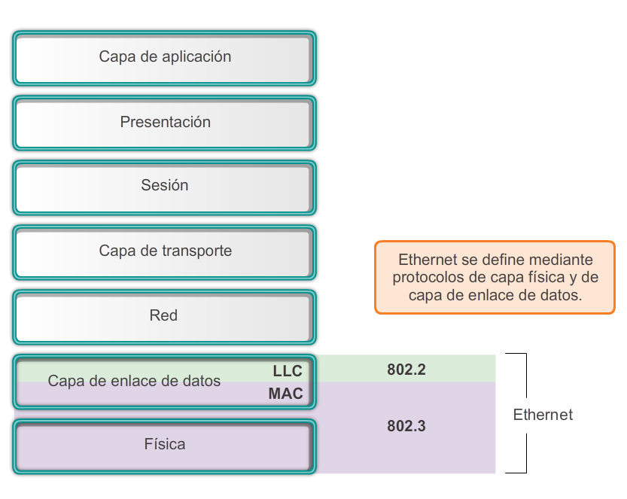
Funcionamiento de Ethernet Subcapas LLC y MAC
Notes:
Sección 5.1.1.1

Slide 8
Funcionamiento de Ethernet Subcapas LLC y MAC
LLC
Maneja la comunicación entre las capas superiores e inferiores.
Toma los datos del protocolo de red y agrega información de control para ayudar a entregar el paquete al destino.
MAC
Constituye la subcapa inferior de la capa de enlace de datos.
Se implementa mediante hardware, por lo general en la NIC de la PC.
Tiene dos responsabilidades principales:
Encapsulación de datos
Control de acceso al medio
Notes:
Sección 5.1.1.1

Slide 9
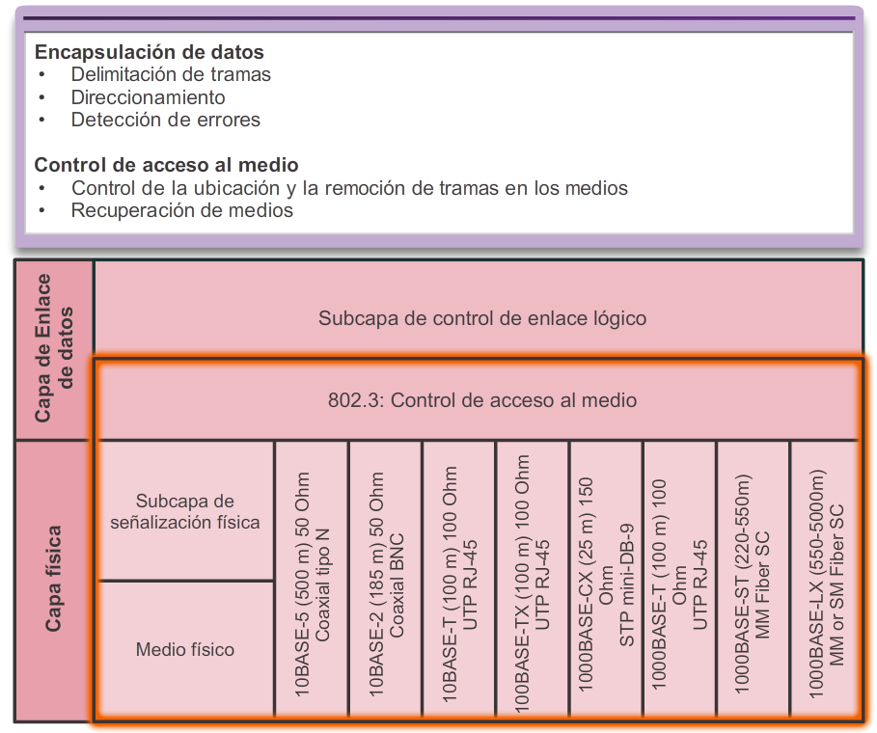
Funcionamiento de Ethernet Subcapa MAC
Notes:
Sección 5.1.1.2

Slide 10
Funcionamiento de Ethernet Subcapa MAC
Encapsulación de datos
Armado de la trama antes de la transmisión y desarmado de la trama en el momento en que se la recibe.
La capa MAC agrega un encabezado y un tráiler a la PDU de la capa de red.
Proporciona tres funciones principales:
Delimitación de tramas: identifica un grupo de bits que componen una trama; sincronización entre los nodos emisor y receptor.
Direccionamiento: cada encabezado Ethernet que se agrega a la trama contiene la dirección física (dirección MAC) que permite que la trama se entregue a un nodo de destino.
Detección de errores: cada trama de Ethernet contiene un tráiler con una comprobación de redundancia cíclica (CRC) del contenido de la trama.
Notes:
Sección 5.1.1.2

Slide 11
Funcionamiento de Ethernet Subcapa MAC
Control de acceso al medio
Responsable de la ubicación y la remoción de tramas en los medios.
Se comunica directamente con la capa física.
Si hay varios dispositivos en un único medio que intentan reenviar datos simultáneamente, los datos colisionan, lo que provoca que estos se dañen y no se puedan utilizar.
Ethernet proporciona un método para controlar la forma en que los nodos comparten el acceso mediante el uso de una tecnología de acceso múltiple por detección de portadora (CSMA).
Notes:
Sección 5.1.1.2

Slide 12
Funcionamiento de Ethernet Control de acceso al medio
Proceso de acceso múltiple por detección de portadora (CSMA)
En primera instancia, se utiliza para detectar si los medios transportan una señal.
Si no se detecta una señal portadora, el dispositivo transmite sus datos.
Si dos dispositivos transmiten al mismo tiempo, se produce una colisión de datos.
Notes:
Sección 5.1.1.3

Slide 13
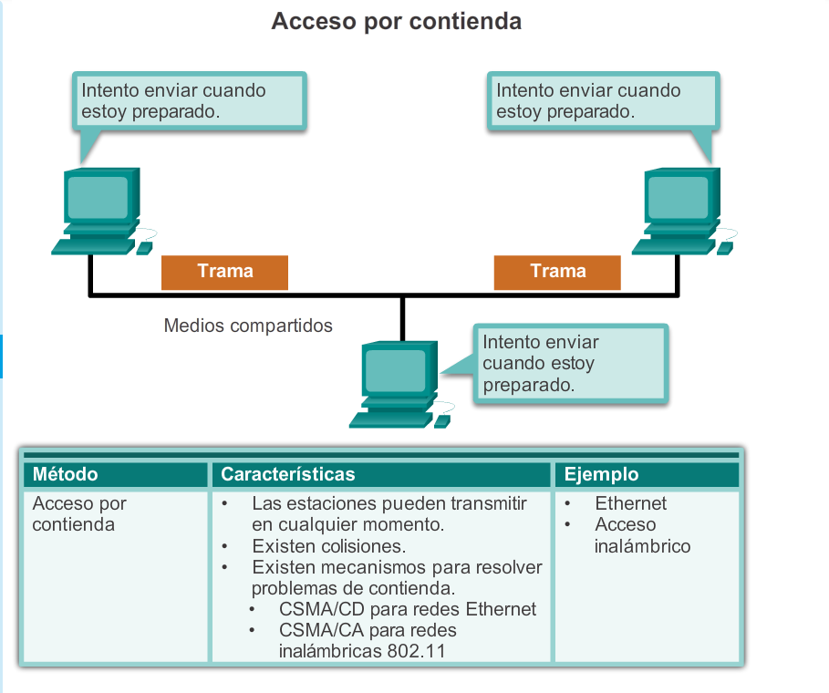
Funcionamiento de Ethernet Control de acceso al medio
Notes:
Sección 5.1.1.3

Slide 14
Funcionamiento de Ethernet Control de acceso al medio
Los dos métodos comúnmente utilizados son:
CSMA/Detección de colisión
El dispositivo controla los medios para detectar la presencia de una señal de datos.
Si no hay una señal de datos, lo que indica que el medio está libre, el dispositivo transmite los datos.
Si luego se detectan señales que muestran que otro dispositivo estaba transmitiendo al mismo tiempo, todos los dispositivos dejan de enviar y vuelven a intentarlo más tarde.
Si bien las redes Ethernet se diseñan con tecnología CSMA/CD, con los dispositivos intermediarios actuales no se producen colisiones y los procesos utilizados por CSMA/CD son realmente innecesarios.
Todavía se deben tener en cuenta las colisiones en conexiones inalámbricas en entornos LAN.
Notes:
Sección 5.1.1.3

Slide 15
Funcionamiento de Ethernet Control de acceso al medio
Los dos métodos comúnmente utilizados son:
Método de acceso al medio CSMA/Prevención de colisiones (CSMA/CA)
El dispositivo examina los medios para detectar la presencia de una señal de datos. Si los medios están libres, el dispositivo envía una notificación a través de los medios sobre su intención de utilizarlos.
El dispositivo luego envía los datos.
Utilizado por las tecnologías de red inalámbricas 802.11.
Notes:
Sección 5.1.1.3

Slide 16
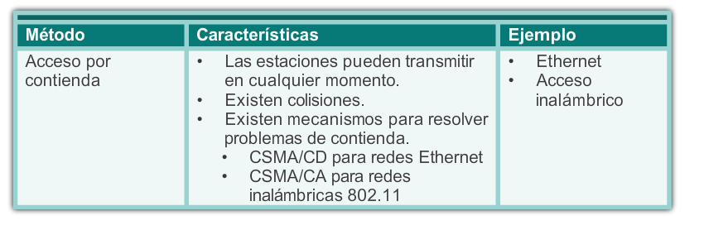
Funcionamiento de Ethernet Control de acceso al medio
Notes:
Sección 5.1.1.3

Slide 17
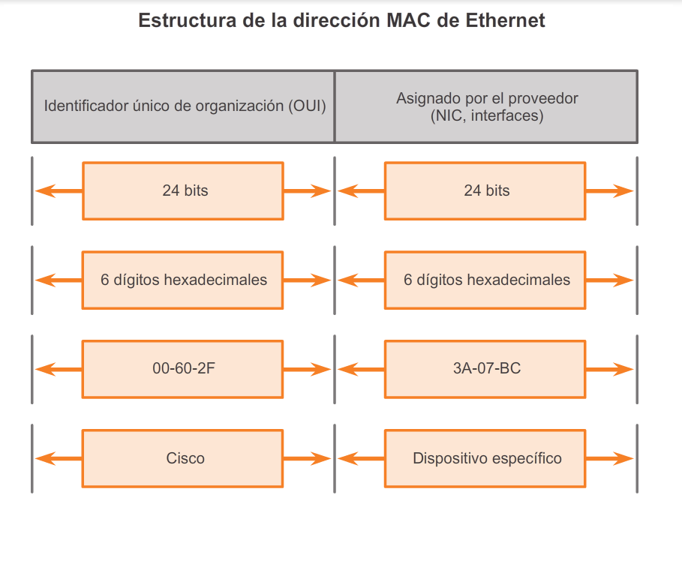
Funcionamiento de Ethernet Dirección MAC: identidad de Ethernet
Una dirección MAC de Ethernet de capa 2 es un valor binario de 48 bits expresado como 12 dígitos hexadecimales.
El IEEE obliga a los proveedores a respetar dos normas simples:
Deben utilizar el OUI asignado al proveedor como los primeros 3 bytes.
Se les debe asignar un valor exclusivo a todas las direcciones MAC con el mismo OUI en los últimos 3 bytes.
Notes:
Sección 5.1.1.4

Slide 18
Funcionamiento de Ethernet Procesamiento de tramas
Se asignan direcciones MAC a estaciones de trabajo, servidores, impresoras, switches y routers.
Ejemplos de direcciones MAC: 00-05-9A-3C-78-00, 00:05:9A:3C:78:00 y 0005.9A3C.7800.
Se reenvía el mensaje a una red Ethernet, se adjunta la información del encabezado al paquete que contiene la dirección MAC de origen y destino.
Cada NIC revisa la información para ver si la dirección MAC de destino que está en la trama coincide con la dirección MAC física del dispositivo almacenada en la RAM.
Si no hay coincidencia, el dispositivo descarta la trama.
Si coincide con la dirección MAC de destino de la trama, la NIC pasa la trama a las capas OSI, donde tiene lugar el proceso de desencapsulación.
Notes:
Sección 5.1.1.5

Slide 19
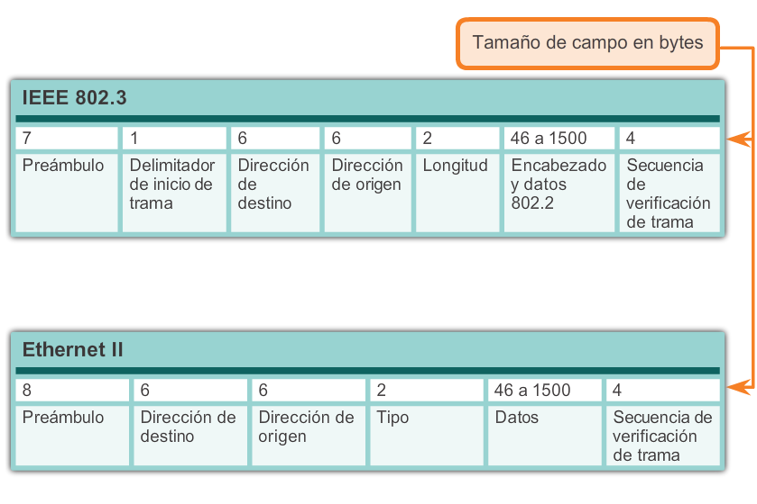
Atributos de la trama de Ethernet Encapsulación de Ethernet
Las primeras versiones de Ethernet eran relativamente lentas, con una velocidad de 10 Mbps.
En la actualidad, opera a 10 Gigabits por segundo e incluso más rápido.
La estructura de la trama de Ethernet agrega encabezados y tráilers alrededor de la PDU de capa 3 para encapsular el mensaje que se envía.
Ethernet II es el formato de trama de Ethernet utilizado en las redes TCP/IP.
Notes:
Sección 5.1.2.1

Slide 20
Atributos de la trama de Ethernet Tamaño de la trama de Ethernet
Los estándares Ethernet II e IEEE 802.3 definen la trama mínima en 64 bytes y la trama máxima en 1518 bytes.
Una longitud menor que 64 bytes se considera un “fragmento de colisión” o “runt frame”.
Si el tamaño de una trama transmitida es menor que el mínimo o mayor que el máximo, el dispositivo receptor descarta la trama.
En la capa física, las diferentes versiones de Ethernet varían en cuanto al método para detectar y colocar datos en los medios.
Notes:
Sección 5.1.2.2

Slide 21
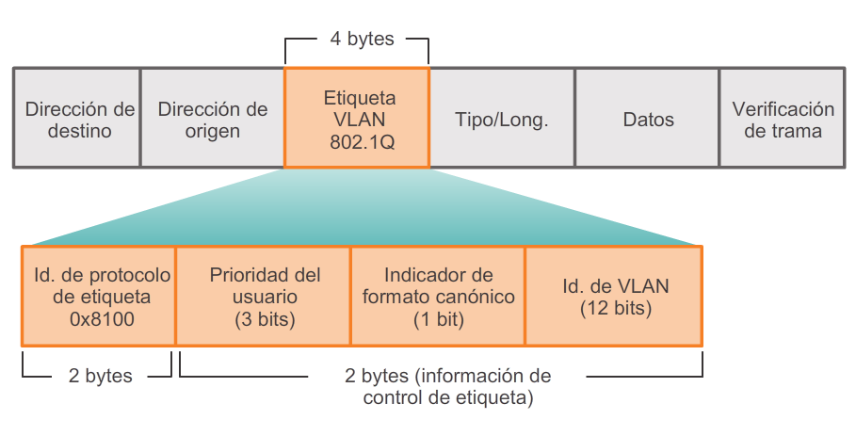
Atributos de la trama de Ethernet Tamaño de la trama de Ethernet
En la ilustración, se muestran los campos contenidos en la etiqueta VLAN 802.1Q.
Notes:
Sección 5.1.2.2

Slide 22
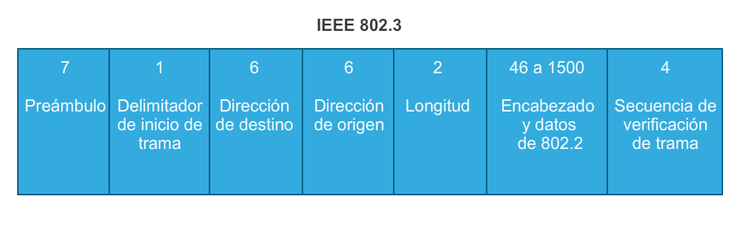
Atributos de la trama de Ethernet Introducción a la trama de Ethernet
Campos Preámbulo y Delimitador de inicio de trama
Se utiliza para la sincronización entre los dispositivos emisor y receptor.
Campo Longitud/tipo
Define la longitud exacta del campo de datos de la trama y describe qué protocolo se implementa.
Campos Datos y Pad
Contienen los datos encapsulados de una capa superior, un paquete IPV4.
Notes:
Sección 5.1.2.3

Slide 23
Atributos de la trama de Ethernet Introducción a la trama de Ethernet
Campo Secuencia de verificación de trama
Se utiliza para detectar errores en una trama con comprobación de redundancia cíclica (4 bytes); si los cálculos coinciden en el origen y el receptor, no se produjo ningún error.
Notes:
Sección 5.1.2.3

Slide 24
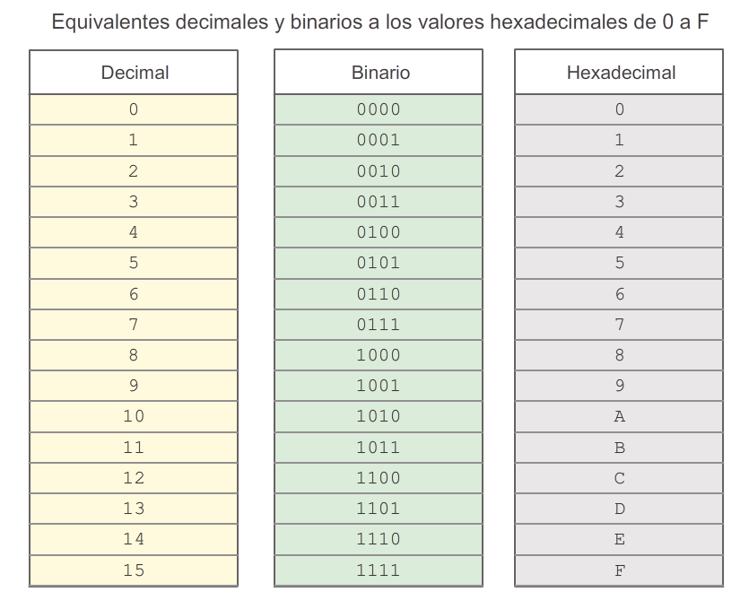
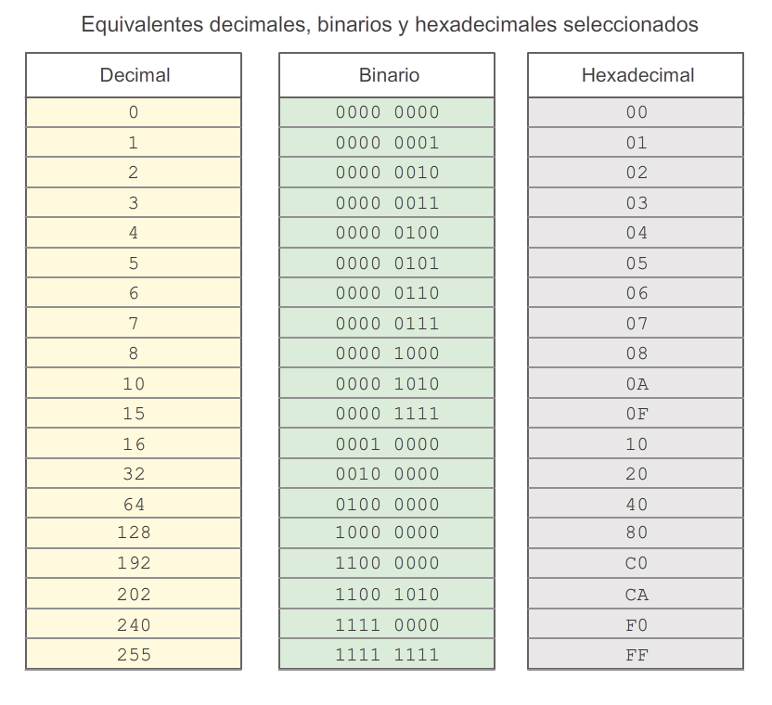
MAC de Ethernet Direcciones MAC y numeración hexadecimal
Notes:
Sección 5.1.3.1

Slide 25
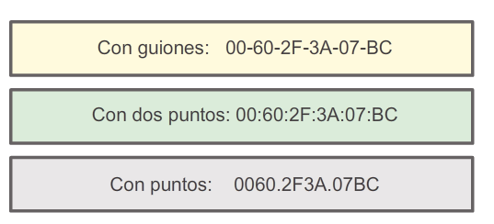
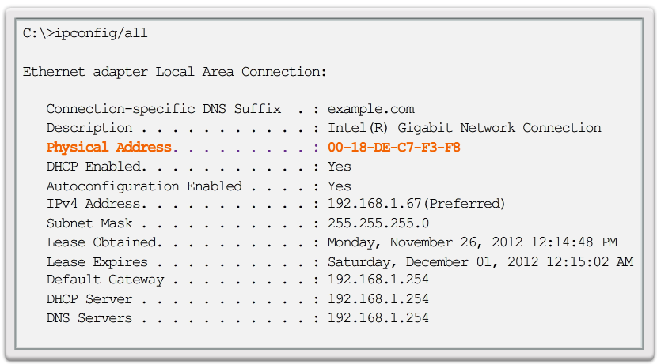
MAC de Ethernet Representaciones de direcciones MAC
Notes:
Sección 5.1.3.2

Slide 26
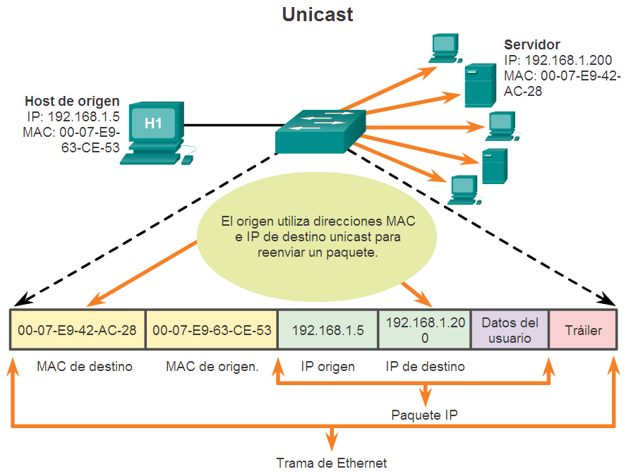
MAC de Ethernet Dirección MAC unicast
Notes:
Sección 5.1.3.3

Slide 27
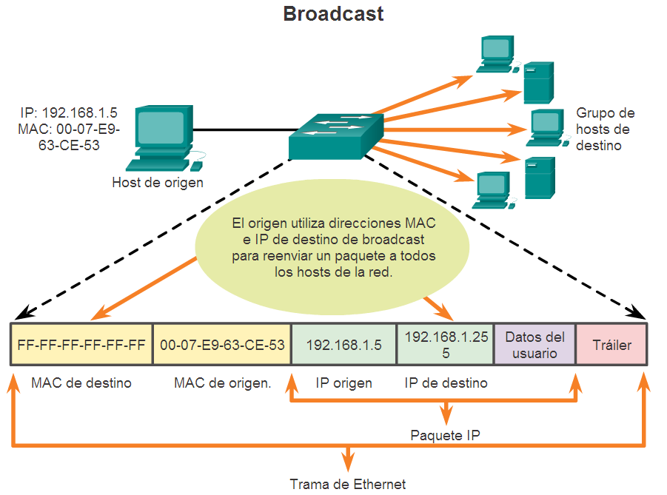
MAC de Ethernet Dirección MAC de broadcast
Notes:
Sección 5.1.3.4

Slide 28
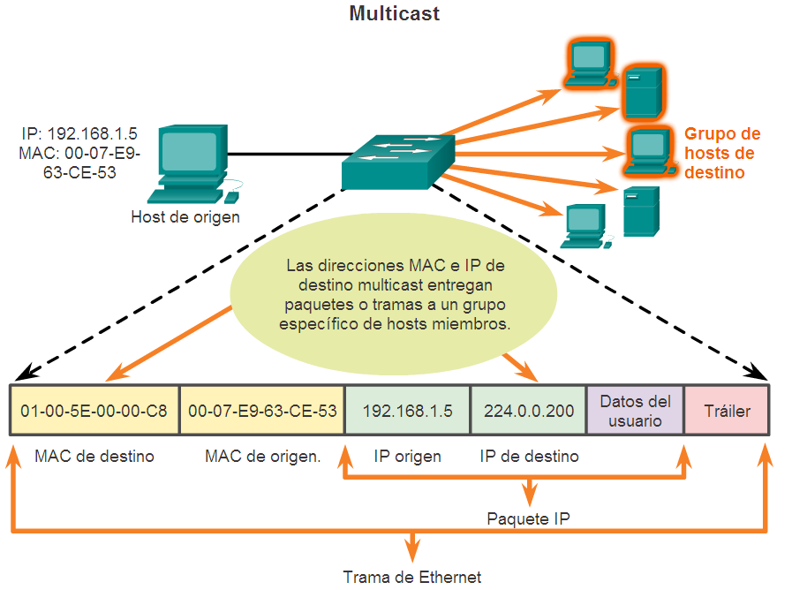
MAC de Ethernet Dirección MAC multicast
La dirección MAC multicast es un valor especial que comienza con 01-00-5E en hexadecimal.
El rango de direcciones IPv4 multicast va de 224.0.0.0 a 239.255.255.255.
Notes:
Sección 5.1.3.5

Slide 29
MAC e IP MAC e IP
Dirección MAC
Esta dirección no cambia.
Es similar al nombre de una persona.
Se conoce como “dirección física” porque se asigna físicamente a la NIC del host.
Dirección IP
Es similar a la dirección de una persona.
Se basa en la ubicación real del host.
Se conoce como “dirección lógica” porque se asigna lógicamente.
Un administrador de red la asigna a cada host.
Para que una PC pueda comunicarse, se necesitan tanto la dirección MAC física como la dirección IP lógica, de la misma manera en que se necesitan el nombre y la dirección de una persona para poder enviarle una carta.
Notes:
Sección 5.1.4.1

Slide 30
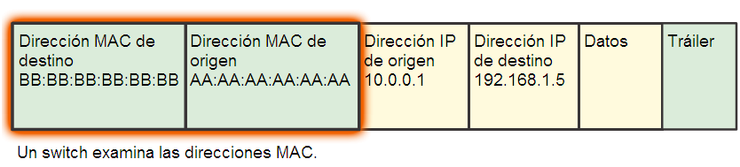
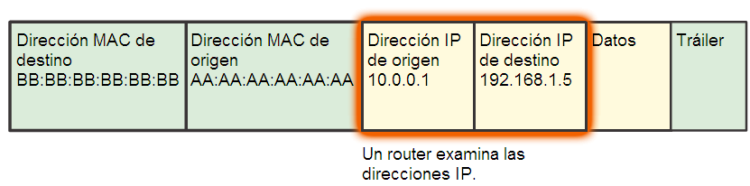
MAC Ethernet Conectividad de extremo a extremo, MAC e IP
Notes:
Sección 5.1.4.2

Slide 31
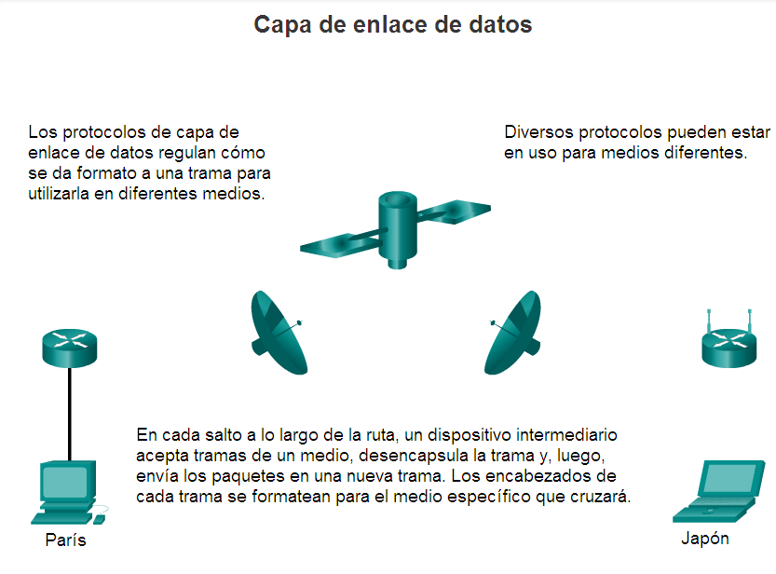
MAC Ethernet Conectividad de extremo a extremo, MAC e IP
Notes:
Sección 5.1.4.2

Slide 32
5.2 Protocolo de resolución de direcciones

Slide 33
Protocolo ARP Introducción al protocolo ARP
Propósito de ARP
El nodo emisor necesita una forma de encontrar la dirección MAC del destino para un enlace Ethernet determinado.
El protocolo ARP ofrece dos funciones básicas:
Resolución de direcciones IPv4 a direcciones MAC
Mantenimiento de una tabla de las asignaciones
Notes:
Sección 5.2.1.1

Slide 34
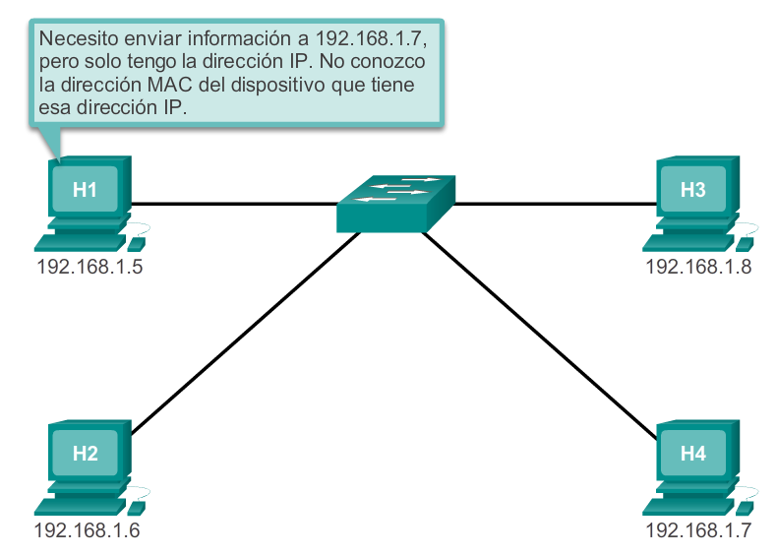
Protocolo ARP Introducción al protocolo ARP
Notes:
Sección 5.2.1.1

Slide 35
Protocolo ARP Funciones y funcionamiento del protocolo ARP
Tabla ARP:
Se utiliza para encontrar la dirección de la capa de enlace de datos asignada a la dirección IPv4 de destino.
A medida que un nodo recibe tramas de los medios, registra las direcciones IP y MAC de origen como asignaciones en la tabla ARP.
Solicitud de ARP:
Broadcast de capa 2 a todos los dispositivos en la LAN Ethernet.
El nodo que coincide con la dirección IP en el broadcast responde.
Si ningún dispositivo responde a la solicitud de ARP, el paquete se descarta porque no se puede crear una trama.
Se pueden introducir entradas de mapa estático en una tabla ARP, pero es infrecuente.
Notes:
Secciones 5.2.1.2 y 5.2.1.3

Slide 36
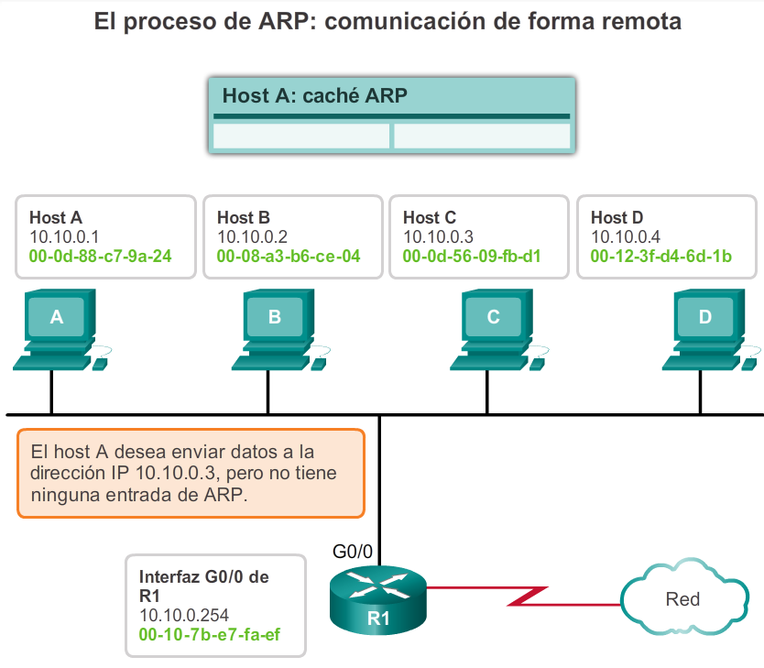
Protocolo ARP Funciones y funcionamiento del protocolo ARP
Notes:
Sección 5.2.1.3

Slide 37
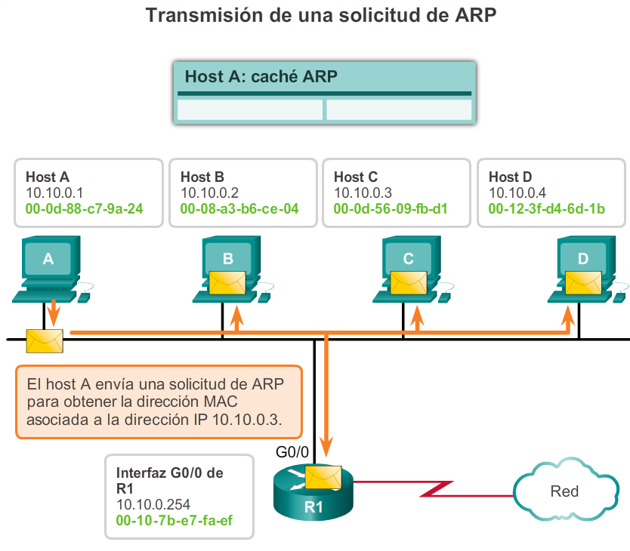
Protocolo ARP Funciones y funcionamiento del protocolo ARP
Notes:
Sección 5.2.1.3

Slide 38
Protocolo ARP Funciones y funcionamiento del protocolo ARP
Notes:
Secciones 5.2.1.2 y 5.2.1.3

Slide 39
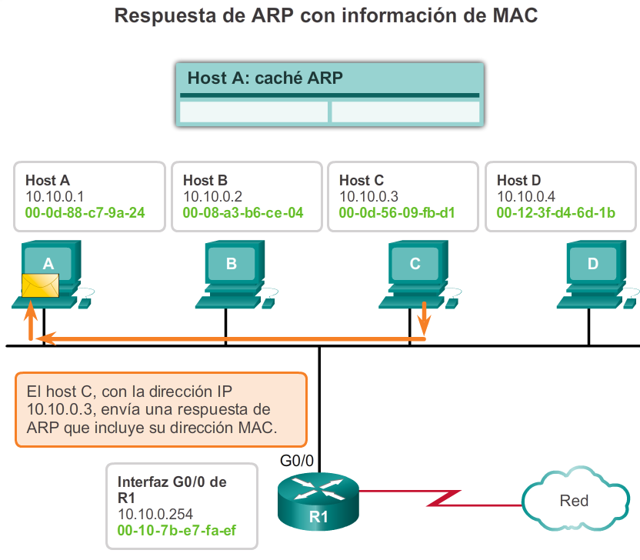
Protocolo ARP Funciones y funcionamiento del protocolo ARP
Notes:
Sección 5.2.1.3

Slide 40
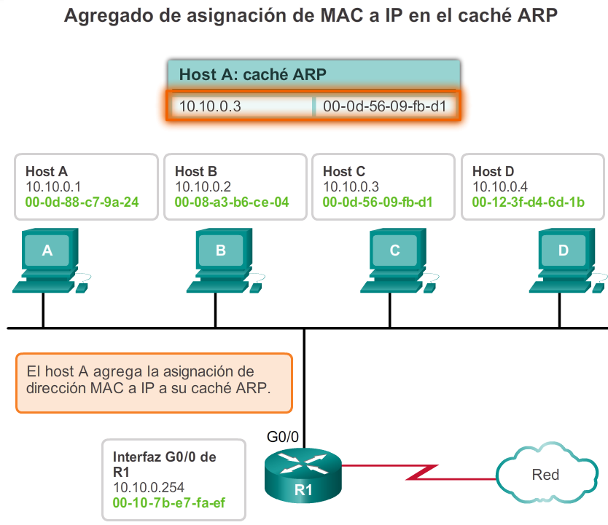
Protocolo ARP Funciones y funcionamiento del protocolo ARP
Notes:
Sección 5.2.1.3

Slide 41
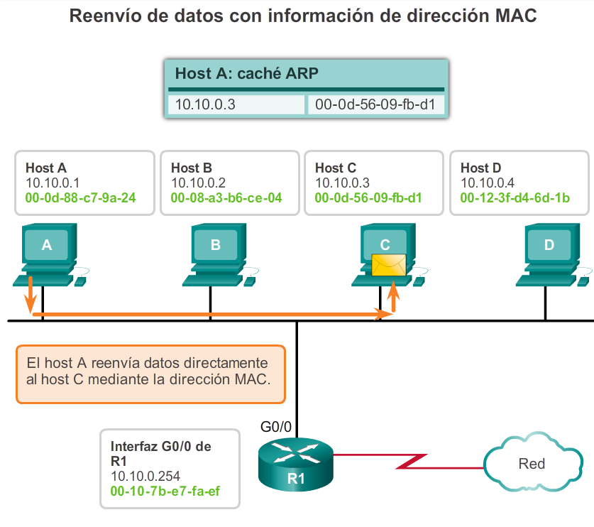
Protocolo ARP Funciones y funcionamiento del protocolo ARP
Notes:
Sección 5.2.1.3

Slide 42
Protocolo ARP Función del protocolo ARP en la comunicación remota
Si el host IPv4 de destino se encuentra en la red local, la trama utilizará la dirección MAC de este dispositivo como la dirección MAC de destino.
Si el host IPv4 de destino no se encuentra en la red local, el origen utiliza el proceso de ARP para determinar una dirección MAC para la interfaz del router que funciona como gateway.
En caso de que la entrada del gateway no esté en la tabla, se utiliza una solicitud de ARP para recuperar la dirección MAC relacionada con la dirección IP de la interfaz del router.
Notes:
Sección 5.2.1.4

Slide 43
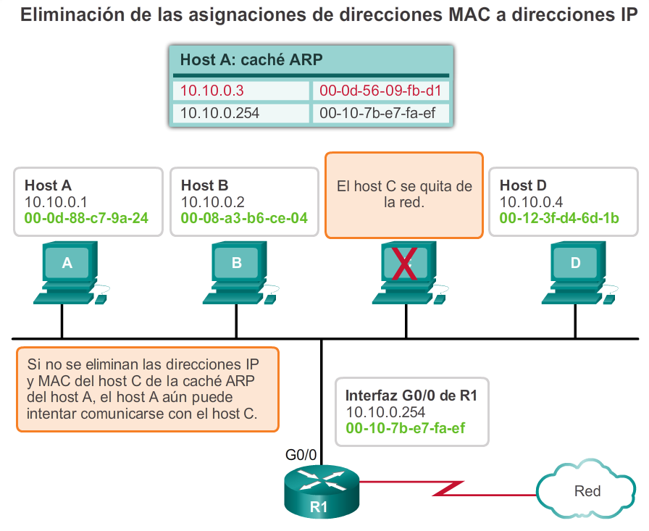
Protocolo ARP Eliminación de entradas de una tabla ARP
Un temporizador de caché ARP elimina las entradas ARP que no se utilizaron durante un período especificado.
También se pueden utilizar comandos para eliminar manualmente todas o algunas de las entradas en la tabla ARP.
Notes:
Sección 5.2.1.5

Slide 44
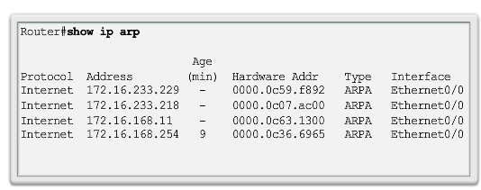
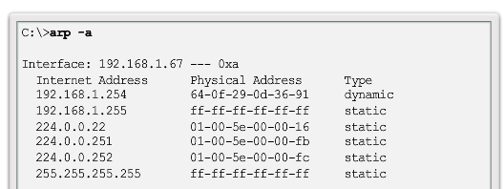
Protocolo ARP Tablas ARP en dispositivos de red
Notes:
Sección 5.2.1.6

Slide 45
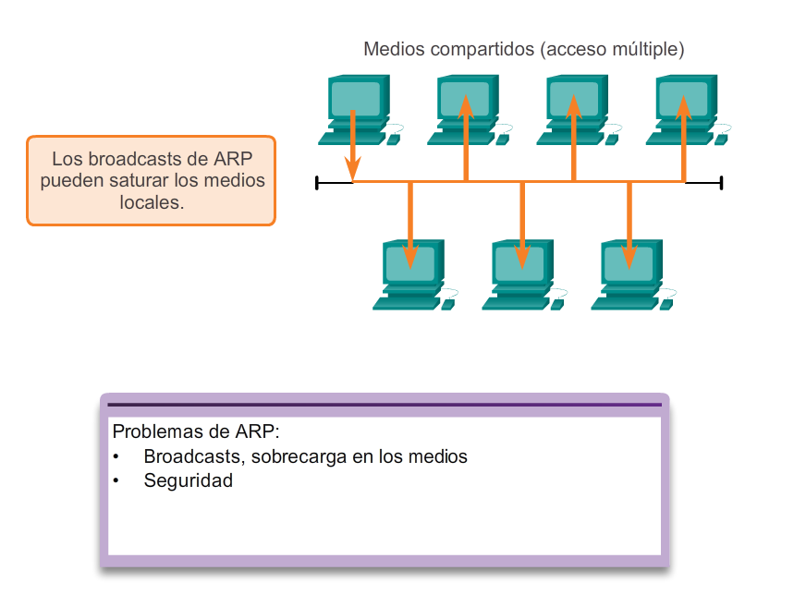
Problemas de ARP Cómo puede ocasionar problemas el protocolo ARP
Notes:
Sección 5.2.2.1

Slide 46
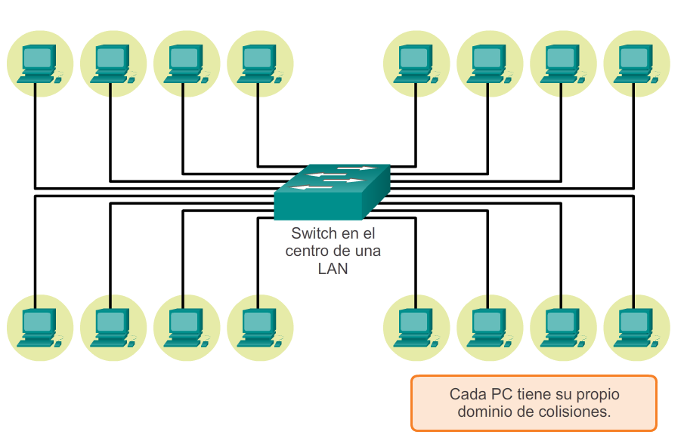
Problemas de ARP Mitigación de problemas de ARP
Notes:
Sección 5.2.2.2

Slide 47
5.3 Switches LAN

Slide 48
Conmutación Aspectos básicos de los puertos de switch
Switch LAN de capa 2
Conecta dispositivos finales a un dispositivo intermediario central en la mayoría de las redes Ethernet.
Realiza la conmutación y el filtrado sobre la base de la dirección MAC únicamente.
Crea una tabla de direcciones MAC que utiliza para tomar decisiones de reenvío.
Depende de los routers para pasar datos entre subredes IP.
Notes:
Sección 5.3.1.1

Slide 49
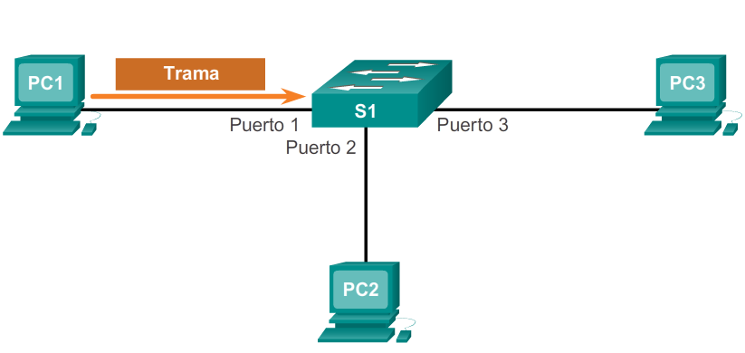
Conmutación Tabla de direcciones MAC del switch
1. El switch recibe una trama de broadcast de la PC 1 en el puerto 1.
2. El switch ingresa la dirección MAC de origen y el puerto del switch que recibió la trama en la tabla de direcciones.
3. Dado que la dirección de destino es broadcast, el switch satura todos los puertos enviando la trama, excepto el puerto que la recibió.
4. El dispositivo de destino responde al broadcast con una trama de unicast dirigida a la PC 1.
Continuación
Notes:
Sección 5.3.1.2

Slide 50
Conmutación Tabla de direcciones MAC del switch
5. El switch introduce en la tabla de direcciones la dirección MAC de origen de la PC 2 y el número del puerto de switch que recibió la trama. En la tabla de direcciones MAC pueden encontrarse la dirección de destino de la trama y su puerto asociado.
6. Ahora el switch puede enviar tramas entre los dispositivos de origen y destino sin saturar el tráfico, ya que cuenta con entradas en la tabla de direcciones que identifican a los puertos asociados.
Notes:
Sección 5.3.1.2

Slide 51
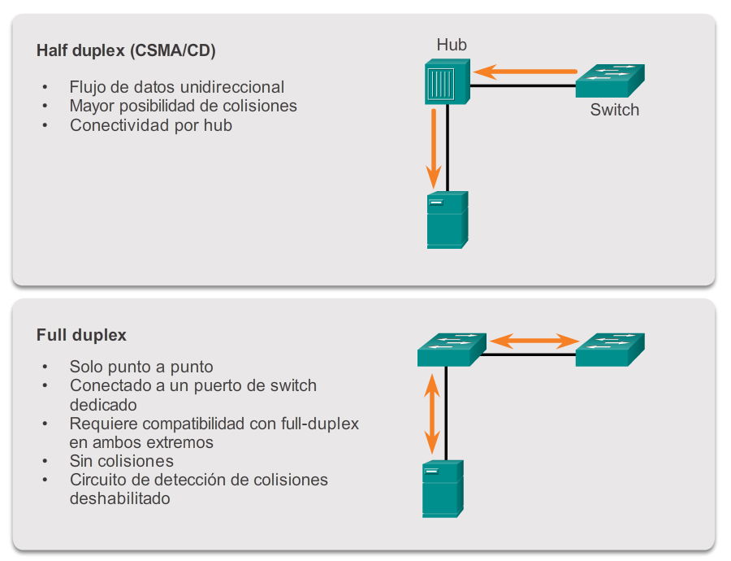
Conmutación Configuración de dúplex
Notes:
Sección 5.3.1.3

Slide 52
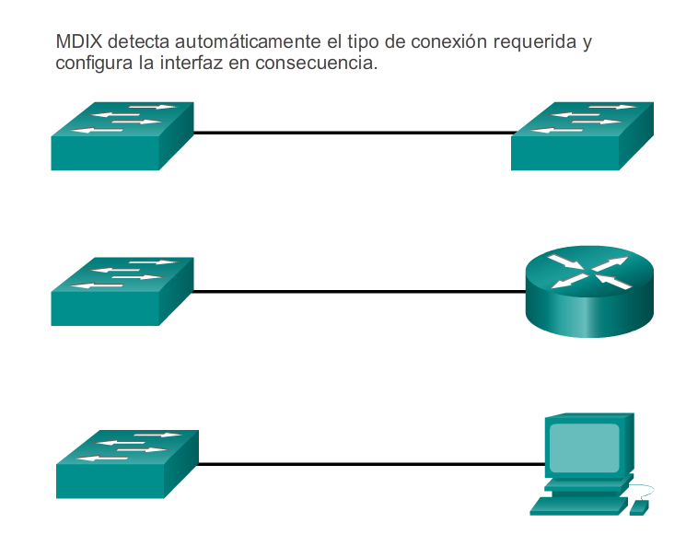
Conmutación MDIX automática
Notes:
Sección 5.3.1.4

Slide 53
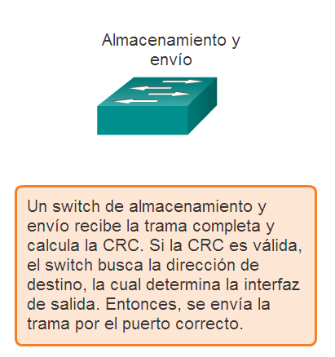
Conmutación Métodos de reenvío de tramas en switches Cisco
Notes:
Sección 5.3.1.5

Slide 54
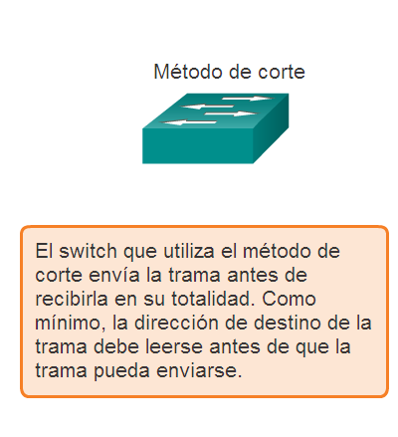
Conmutación Conmutación por método de corte
Existen dos variantes:
Conmutación por envío rápido:
El nivel más bajo de latencia reenvía un paquete inmediatamente después de leer la dirección de destino; método típico de conmutación por método de corte.
Conmutación libre de fragmentos:
El switch almacena los primeros 64 bytes de la trama antes de reenviar; la mayoría de los errores y las colisiones de red se producen en los primeros 64 bytes.
Notes:
Sección 5.3.1.6

Slide 55
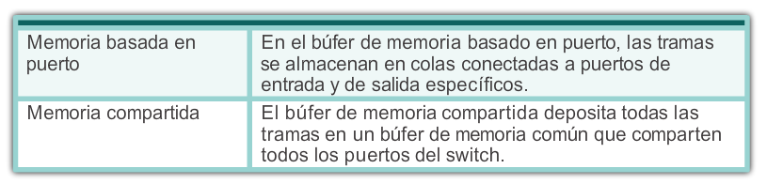
Conmutación Almacenamiento en búfer de memoria en switches
Notes:
Sección 5.3.1.8

Slide 56
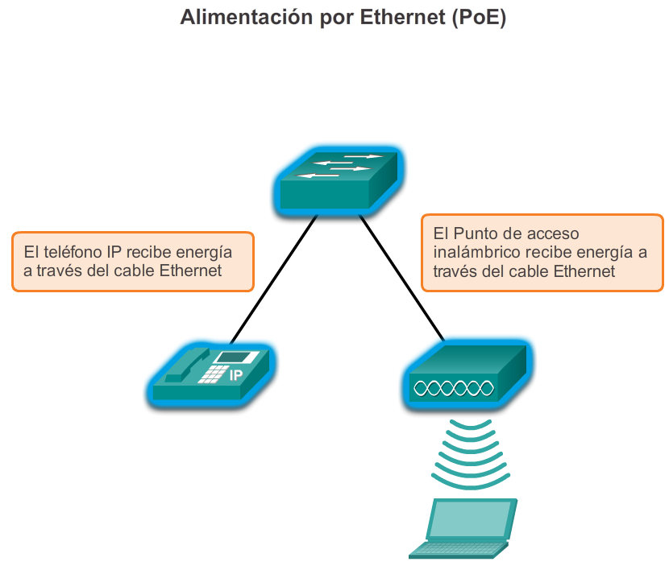
Fija o modular Comparación de configuración fija y configuración modular
Notes:
Sección 5.3.2.1.

Slide 57
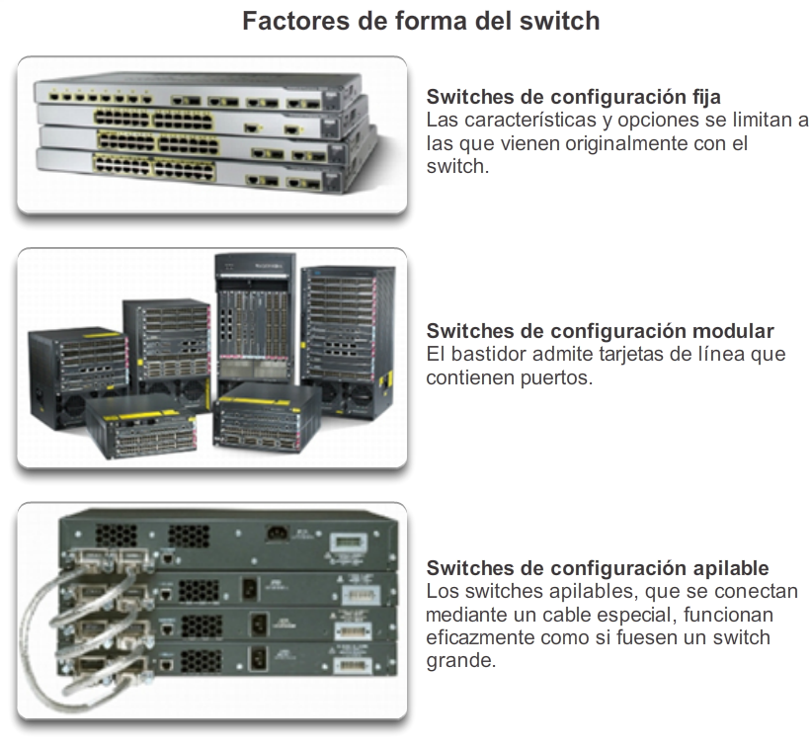
Fija o modular Comparación de configuración fija y configuración modular
Notes:
Sección 5.3.2.1.

Slide 58
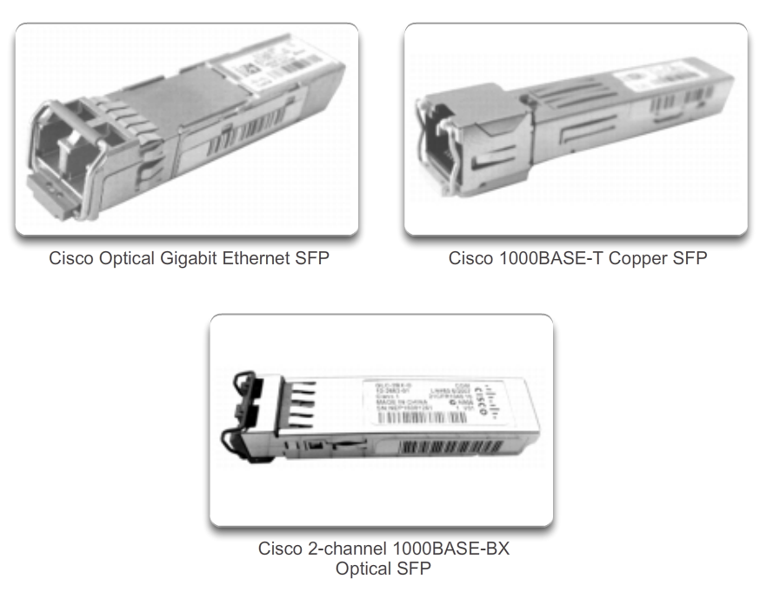
Fija o modular Opciones de módulos para ranuras de switches Cisco
Notes:
Sección 5.3.2.2

Slide 59
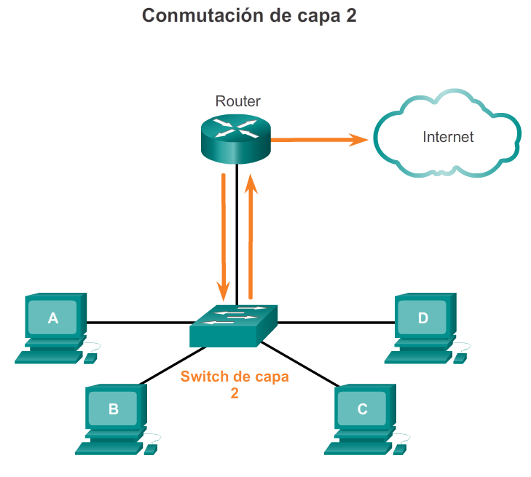
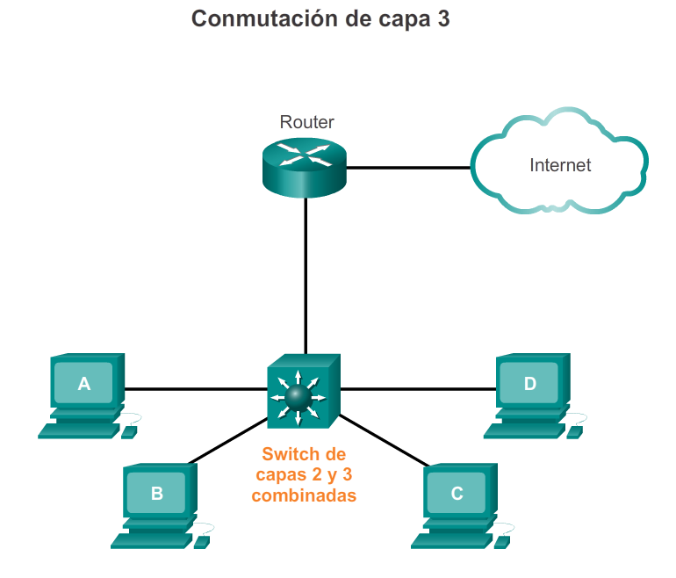
Conmutación de capa 3 Comparación de conmutación de capa 2 y conmutación de capa 3
Notes:
Sección 5.3.3.1

Slide 60
Conmutación de capa 3 Cisco Express Forwarding
Existen dos componentes principales:
Base de información de reenvío (FIB)
Conceptualmente similar a una tabla de enrutamiento.
Los dispositivos de red utilizan esta tabla de búsqueda para tomar decisiones de conmutación basadas en el destino durante la operación de Cisco Express Forwarding.
Se actualiza cuando se producen cambios en la red y contiene todas las rutas conocidas hasta ese momento.
Tablas de adyacencia
Mantiene las direcciones de siguiente salto de la capa 2 para todas las entradas de FIB.
Notes:
Sección 5.3.3.2

Slide 61
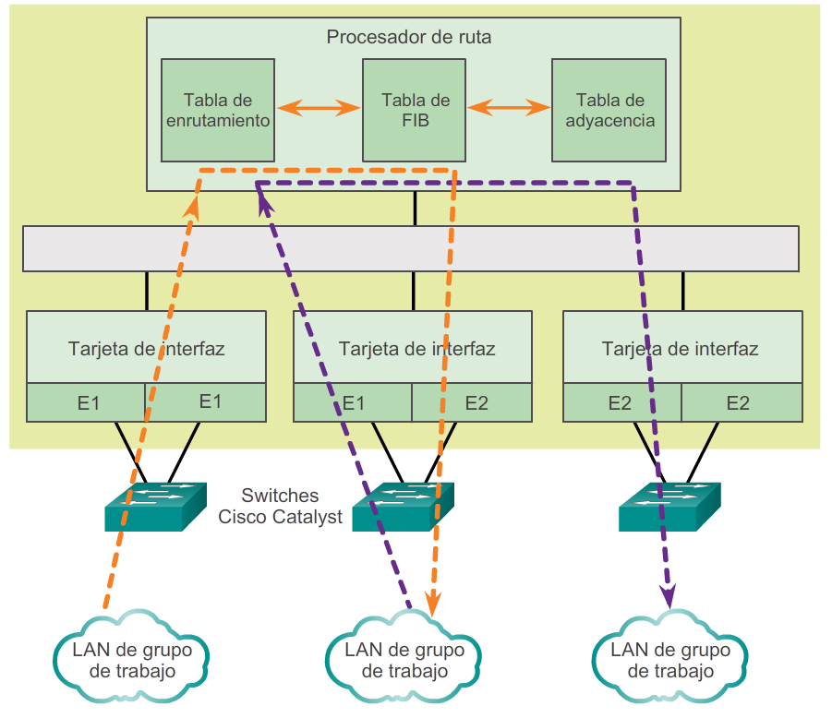
Conmutación de capa 3 Cisco Express Forwarding
Notes:
Sección 5.3.3.2

Slide 62
Conmutación de capa 3 Tipos de interfaces de capa 3
Los principales tipos de interfaces de capa 3 son los siguientes:
Interfaz virtual de switch (SVI): interfaz lógica en un switch asociado a una red de área local virtual (VLAN).
Puerto enrutado: puerto físico en un switch de capa 3 configurado para funcionar como puerto de router. Configurar los puertos enrutados colocando la interfaz en modo de capa 3 con el comando de configuración de interfaz no switchport.
EtherChannel de capa 3: interfaz lógica en dispositivos Cisco asociada a un conjunto de puertos enrutados.
Notes:
Sección 5.3.3.3

Slide 63
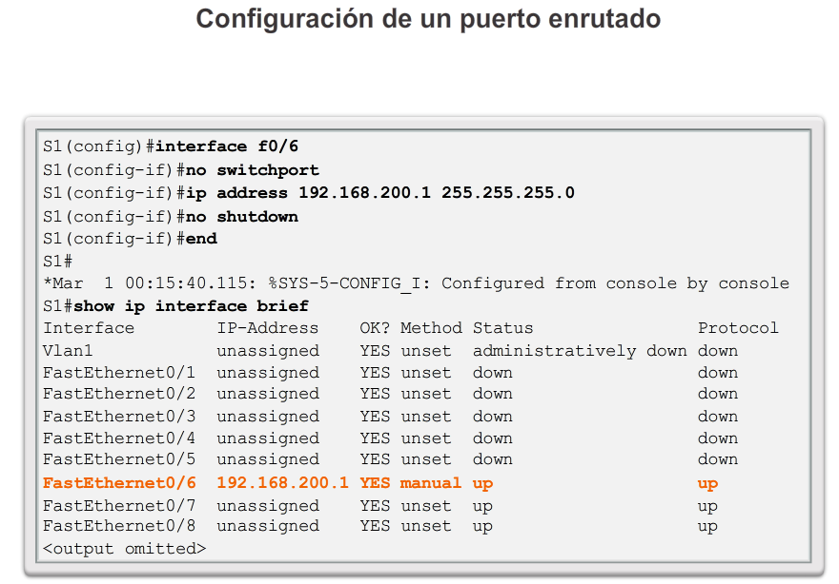
Conmutación de capa 3 Configuración de un puerto enrutado en un switch de capa 3
Notes:
Sección 5.3.3.4

Slide 64
Capítulo 5 Resumen
Ethernet es la tecnología LAN más ampliamente utilizada en la actualidad.
Los estándares de Ethernet definen los protocolos de Capa 2 y las tecnologías de Capa 1.
La estructura de la trama de Ethernet agrega encabezados y tráilers a la PDU de Capa 3 para encapsular el mensaje que se envía.
Como implementación de los estándares IEEE 802.2/3, la trama de Ethernet proporciona direccionamiento MAC y comprobación de errores.
El reemplazo de hubs por switches en la red local redujo las probabilidades de colisiones de tramas en enlaces half-duplex.
Notes:
Sección 5.4

Slide 65
Capítulo 5 Resumen
El direccionamiento de Capa 2 proporcionado por Ethernet admite comunicaciones unicast, multicast y broadcast.
La Ethernet utiliza el Protocolo de resolución de direcciones para determinar las direcciones MAC de los destinos y asignarlas con direcciones de capa de red conocidas.
Cada nodo de una red IP tiene una dirección MAC y una dirección IP.
El protocolo ARP resuelve direcciones IPv4 en direcciones MAC y mantiene una tabla de asignaciones.
Los switches de capa 2 crean una tabla de direcciones MAC que utilizan para tomar decisiones de reenvío.
Notes:
Sección 5.4

Slide 66
Capítulo 5 Resumen
Los switches de Capa 3 son también capaces de llevar a cabo funciones de enrutamiento de Capa 3, con lo cual se reduce la necesidad de colocar routers dedicados en una LAN.
Los switches de capa 3 cuentan con hardware de conmutación especializado, por lo que normalmente pueden enrutar datos con la misma rapidez con la que pueden conmutar.
Notes:
Sección 5.4

Slide 67


